Slide 1

IoT
Bus

Slide 2
Limitations des ports
Un port numérique ne sait envoyé que des 1 et 0
Un port analogique est limité par sa taille
10 ou 12 bits
Un seul périphérique par port physique

Slide 3
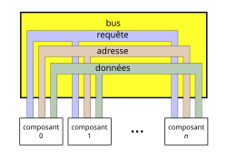
Bus
Un bus informatique est un dispositif de transmission de données partagé entre plusieurs composants d'un système numérique
Par l'intermédiaire d'une voie de transmission commune, dans lequel les composants ne prennent aucune part à la transmission des données entre les autres participants

Slide 4
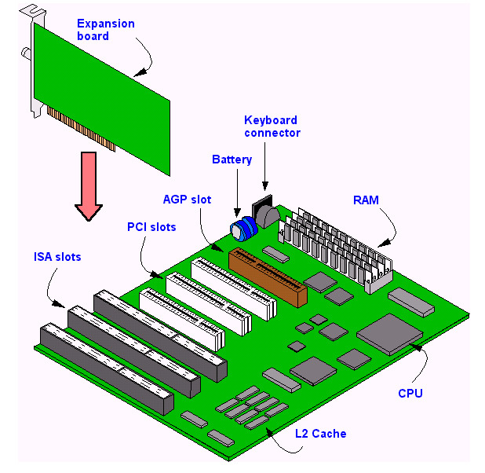
Historique
Proposé par Apple dans l'Apple // en 1977
Popularisé par IBM PC en 1981
Bus ISA 8 bits
Evolutions
ISA 16 bits
PCI
AGP
…
Un périphérique est identifié par son adresse sur le bus

Slide 5
Bus I2C
I2C (Inter-Integrated Circuit) est un bus informatique qui a émergé de la « guerre des standards » lancée par les acteurs du monde électronique
Conçu par Philips pour les applications de domotique et d’électronique domestique, il permet de relier facilement un microprocesseur et différents circuits, notamment ceux d’un téléviseur moderne : récepteur de la télécommande, réglages des amplificateurs basses fréquences, tuner, horloge, …

Slide 6
Librairie
Les librairies Arduino permettent d'avoir des extension C++ par des librairies
Se télécharge via Arduino Studio
Ou se dezippe dans le répertoire libraries
import obligatoire
Gestion de l'I2C
Librairie Wire

Slide 7
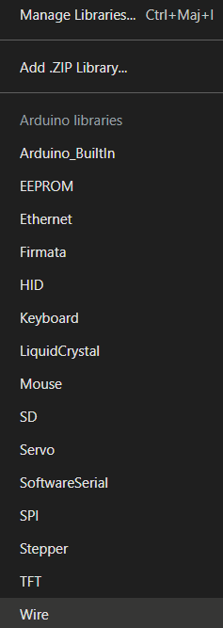
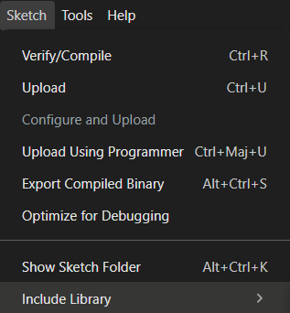
Ajouter une librairie
Par le studio

Slide 8
Wire
Librairie Arduino pour la gestion de l'I2C
Permet d'adresser un périphérique par son adresse I2C sur 8 bits
Permet d'avoir 127 périphériques
On est limité physiquement par le microcontrôleur
#include <wire.h>
Permet d'accéder au
SDA : les data
SCL : l'horloge du bus
Le script I2C scanner permet de retrouver les adresses des périphériques

Slide 9
Wire
Programmer Wire est difficile
Dépend complètement du périphérique
Exemple
Code du BME280 : https://github.com/Seeed-Studio/Grove_BME280/blob/master/Seeed_BME280.cpp
La plupart des périphériques I2C sont fournis avec un driver sous la forme d'une librairie

Slide 10
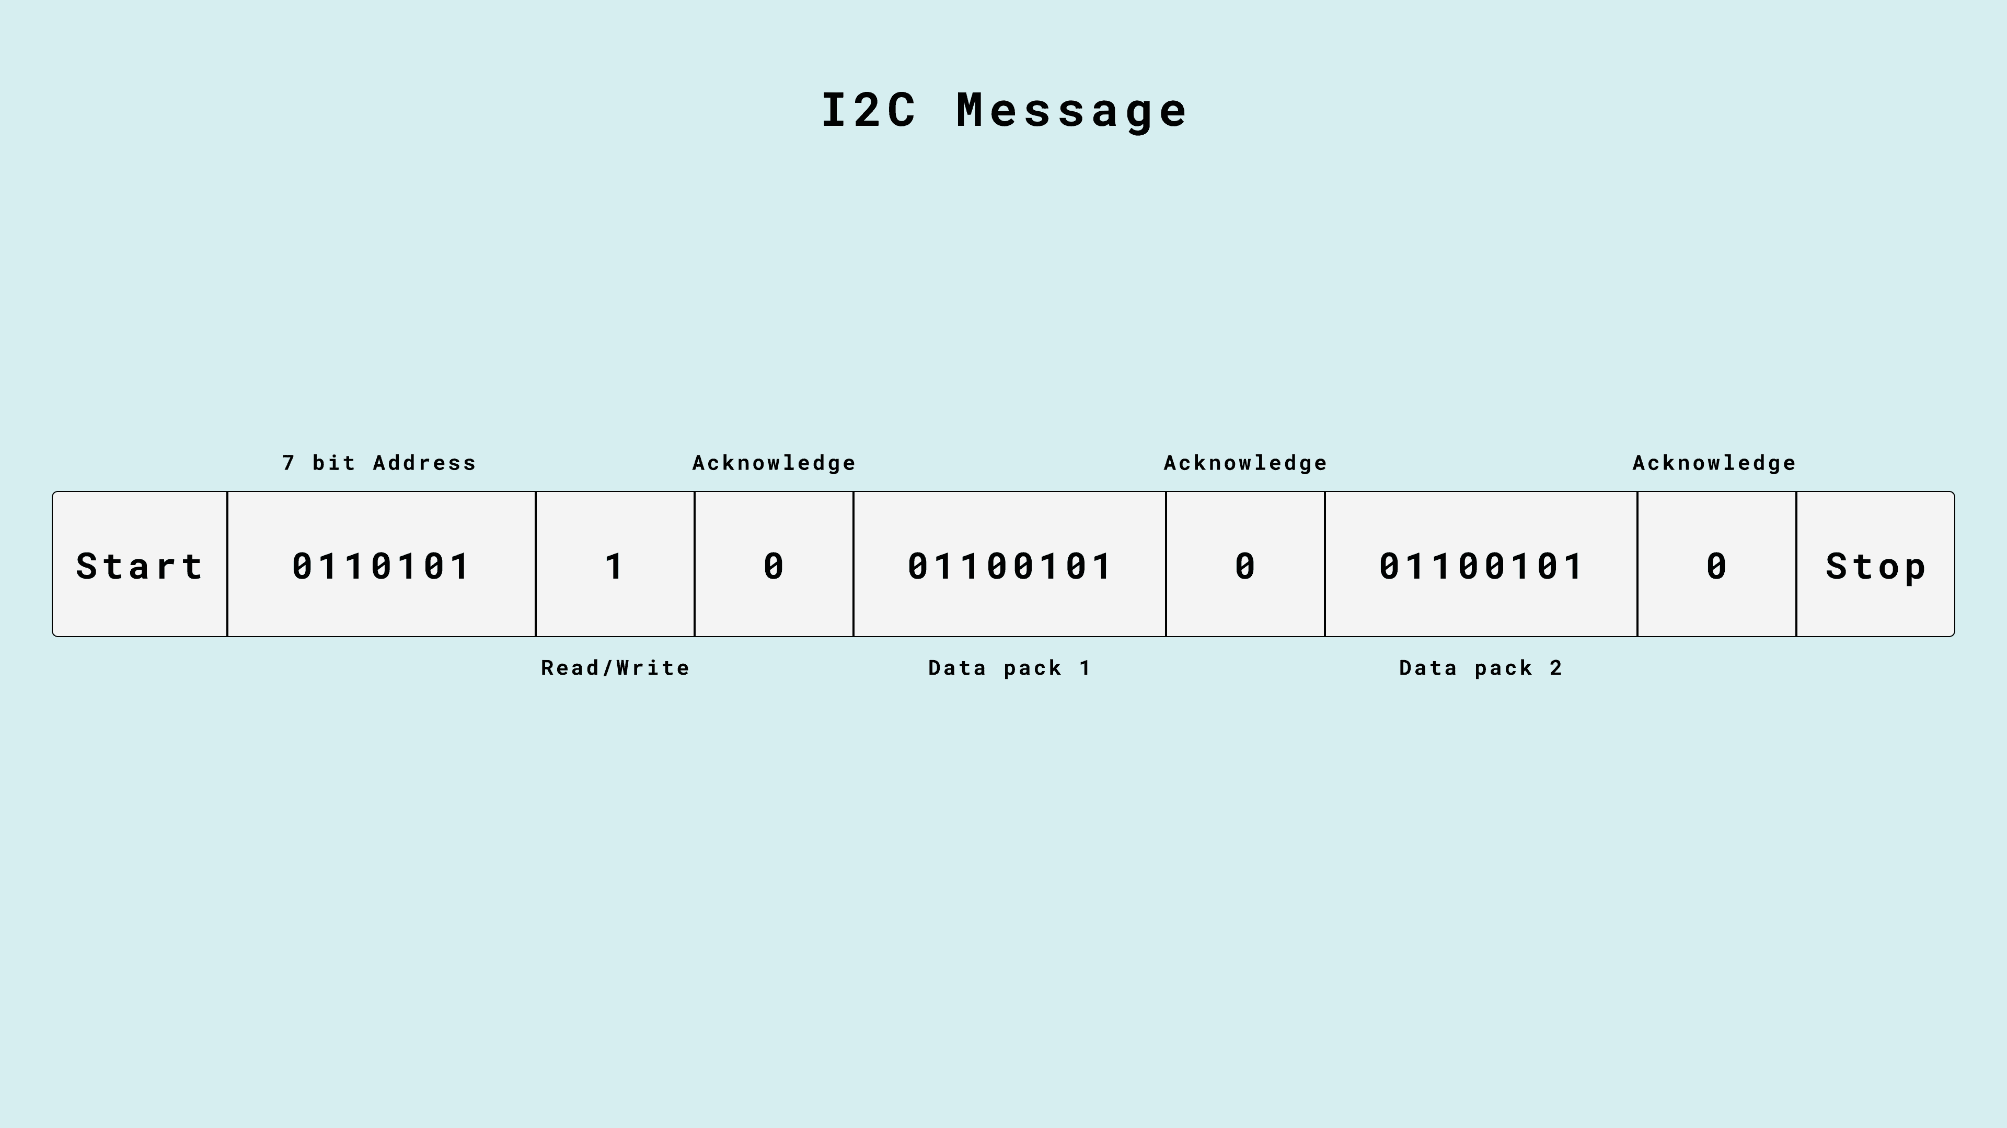
Protocole I2C

Slide 11
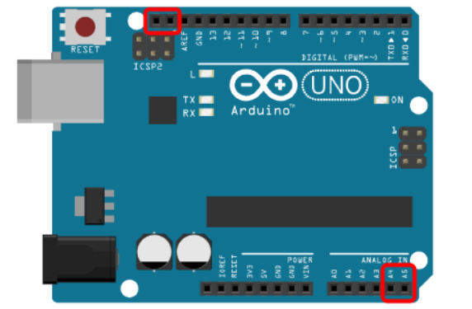
I2C
Sur l'Arduino UNO
1 seul port suffit
A4 = SDL
A5 = SCL
Il est possible de brancher tous les périphériques I2C sur le même port I2C Arduino
Sur Lotus
2 Ports I2C

Slide 12
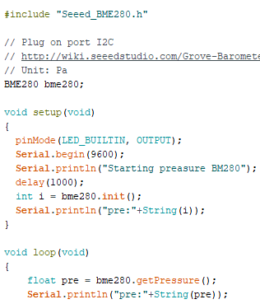
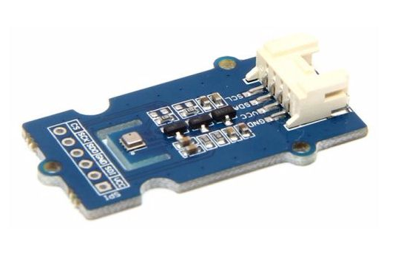
Capteur de pression I2C
BM280 est un capteur de pression I2C
Librairie Seeed_BME280, inclut Wire

Slide 13
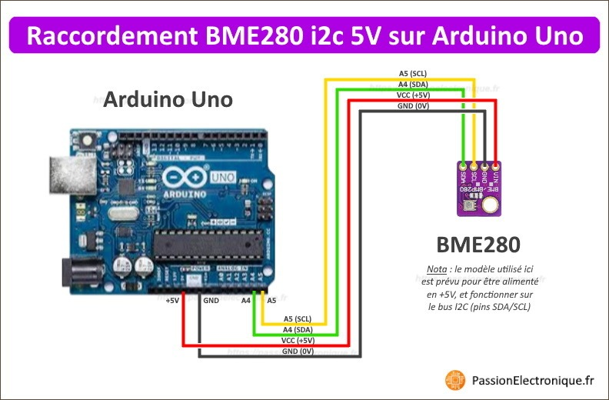
Branchement

Slide 14
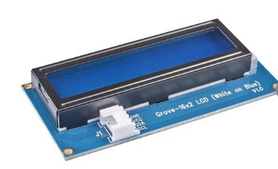
Ecran LCD
#include <Wire.h>
#include "rgb_lcd.h"
rgb_lcd lcd;
lcd.begin(16, 2);
lcd.setRGB(0, 0, 255);
lcd.print("Hello World!");

Slide 15
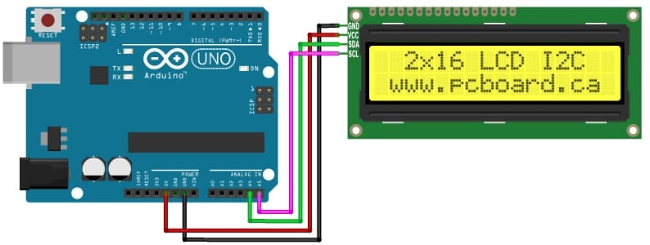
Branchement I2C

Slide 16
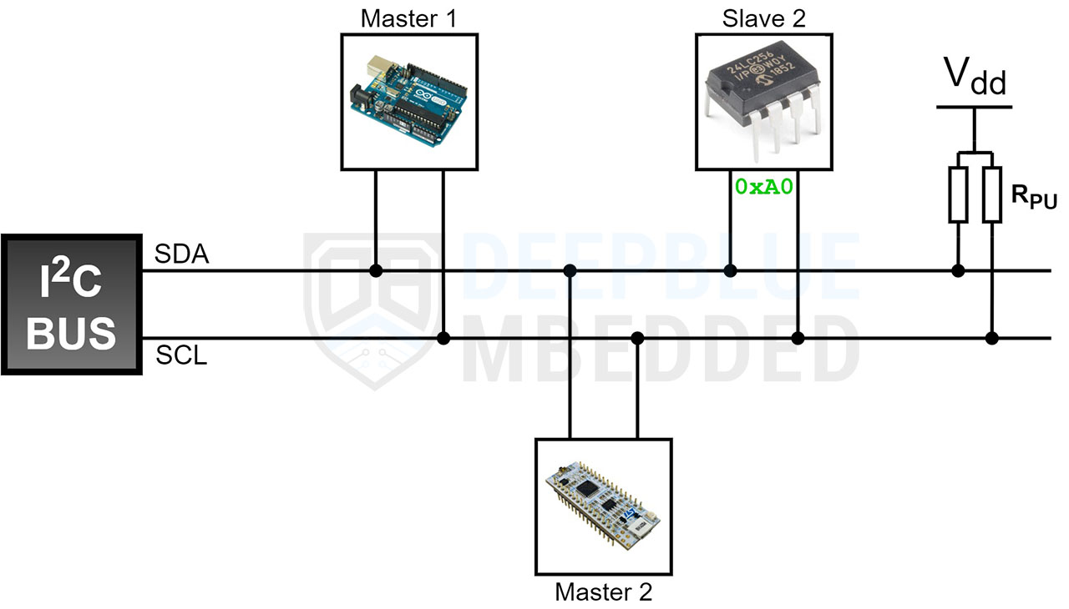
Branchement sur le bus
Il est possible de brancher plusieurs périphériques sur le bus

Slide 17
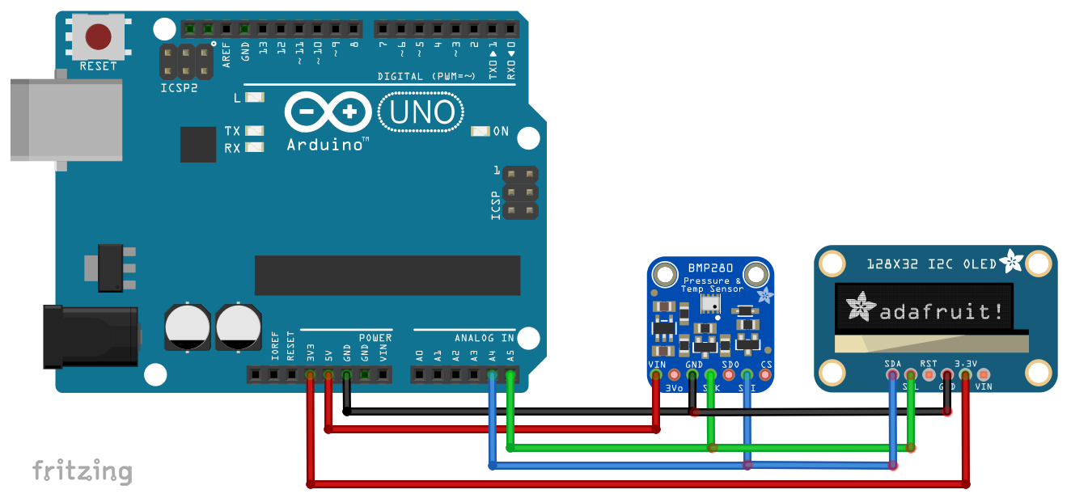
Branchement

Slide 18
SPI
Bus SPI
Il s'agit d'un bus maître esclave en série
Toutes les communications passent par le périphérique maitre
SCLK : Serial Clock (généré par le maitre)
MOSI : Master Output Slave Input (généré par le maitre)
MISO : Master Input, Slave Output (généré par l'esclave)
SS : Slave Select, Actif à l'état bas (généré par le maître)
Utilisé par Serial et Bluetooth

Slide 19
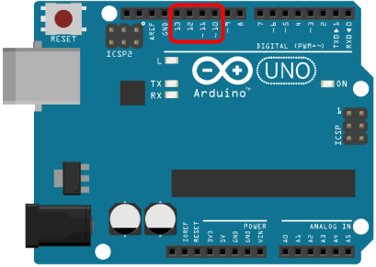
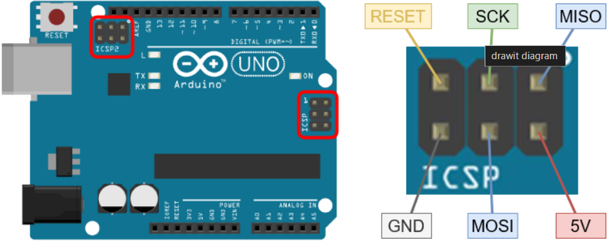
SPI
Sur les ports UART
Sur les ports 10 à 13
Sur le connecteur ISP

Slide 20
Autres bus
D'autres bus peuvent être utilisés
ADC
Analogic Digital Converter
Convertisseur analogique numérique
Utilisé par le module Wifi (natif dans ESP32)
DAC
Digital Analogic Converter
Utilisé sur les cartes son (natif dans ESP32)
CAN
Controller Area Network
Industriel (Bosh)

Slide 21
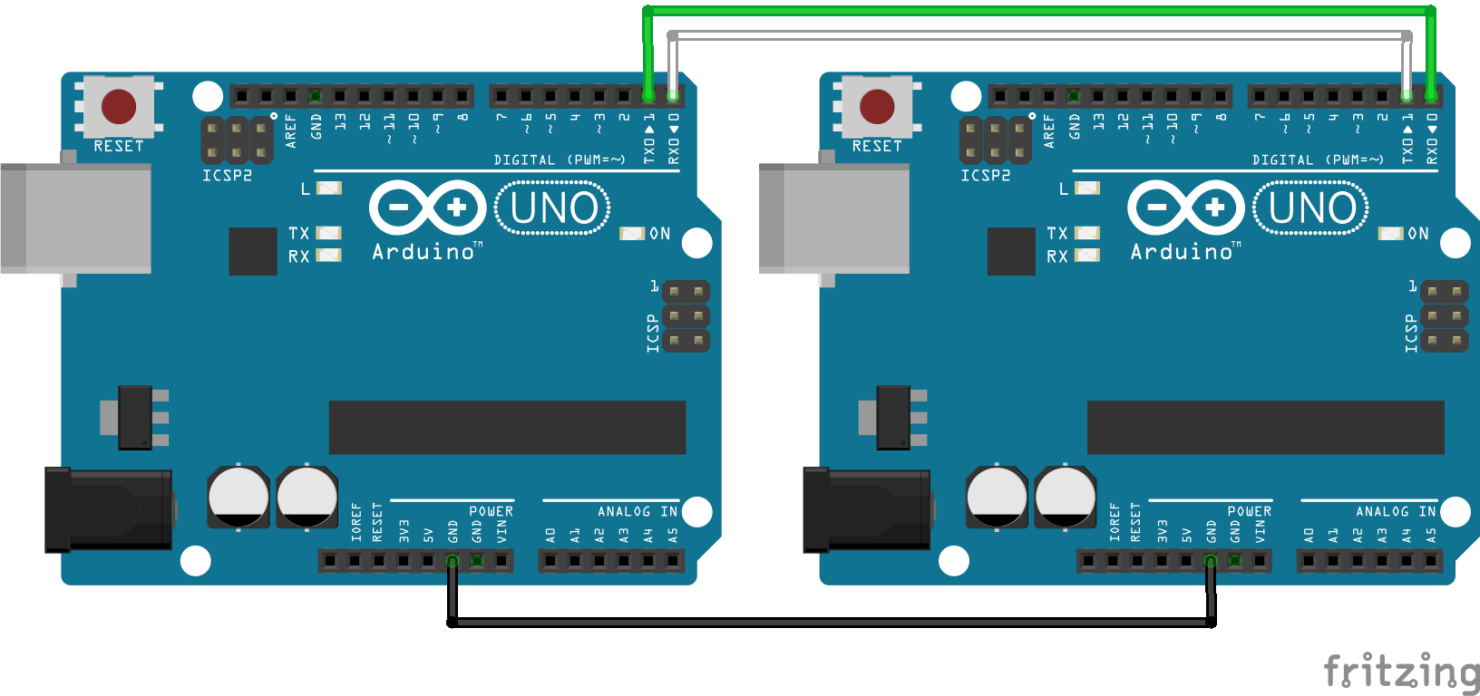
Serial

